Slide 1
UNIVERSIDAD AUTÓNOMA DEL ESTADO DE HIDALGO
Instituto de Ciencias Económico Administrativas

Slide 2
Área Académica: Turismo
Tema: IMPACTO ECONÓMICO, SOCIOCULTURAL Y AMBIENTAL EN EL TURISMO DE NATURALEZA
Profesor: Pedro Alfonso Ramos Sánchez
Periodo: enero – junio 2016

Slide 3
Tema: IMPACTO ECONÓMICO, SOCIOCULTURAL Y AMBIENTAL EN EL TURISMO DE NATURALEZA
Abstract:
Tourism as a social phenomenon, economic outlook and systemic close up, directly impact on nature tourism, where the main idea is that these effects show positively in the population, knowing them and how they occur is the main element to reach a sustainable development.
Keywords: Economic, social, cultural and environmental impact, alternative tourism

Slide 4
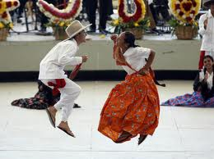
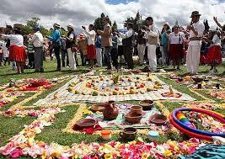
IMPACTO SOCIOCULTURAL
El impacto sociocultural implica impactos sobre la gente, esto es, los efectos que se tienen sobre los residentes habituales y fijos de la comunidad anfitriona, las asociaciones directas e indirectas con los visitantes a lo que habría que añadir los efectos de la actividad turística y los encuentros sobre los mismos individuos que practican el turismo y sus sociedades de origen.

Slide 5
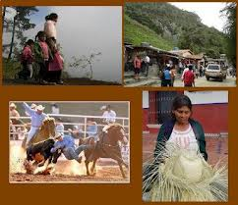
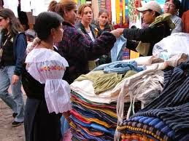
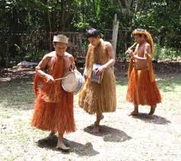
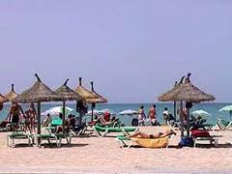
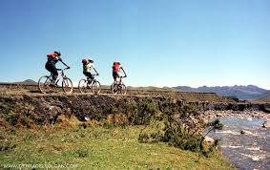
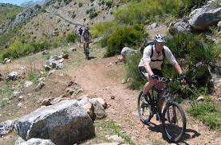

Slide 6
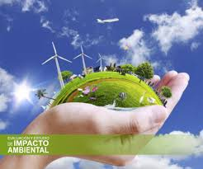
IMPACTO AMBIENTAL
Es la modificación del ambiente ocasionada por la acción del hombre o de la naturaleza.
Un huracán o un sismo pueden provocar impactos ambientales, sin embargo el instrumento Evaluación de Impacto Ambiental (EIA) se orienta a los impactos ambientales que eventualmente podrían ser provocados por obras o actividades que se encuentran en etapa de proyecto (impactos potenciales), o sea que no han sido iniciadas.

Slide 7
Tipos de impactos ambientales fundamentalmente se pueden clasificar, de acuerdo al origen que los provoca:
El aprovechamiento de recursos naturales ya sean renovables, tales como el aprovechamiento forestal o la pesca; o no renovables, tales como la extracción del petróleo o del carbón.
Contaminación. Todos los proyectos que producen algún residuo (peligroso o no), emiten gases a la atmósfera o vierten líquidos al ambiente.
Ocupación del territorio. Los proyectos que al ocupar un territorio modifican las condiciones naturales por acciones tales como talar árboles, compactación del suelo y otras.

Slide 8
Asimismo, existen diversas clasificaciones de impactos ambientales de acuerdo a sus atributos; por ejemplo:
Positivo o Negativo | En términos del efecto resultante en el ambiente.
Directo o Indirecto | Si es causado por alguna acción del proyecto o es resultado del efecto producido por la acción.
Acumulativo | Es el efecto que resulta de la suma de impactos ocurridos en el pasado o que están ocurriendo en el presente.
Sinérgico | Se produce cuando el efecto conjunto de impactos supone una incidencia mayor que la suma de los impactos individuales.
Residual | El que persiste después de la aplicación de medidas de mitigación.
Temporal o Permanente | Si por un período determinado o es definitivo.
Reversible o Irreversible | Dependiendo de la posibilidad de regresar a las condiciones originales.
Continuo o Periódico | Dependiendo del período en que se manifieste.

Slide 9
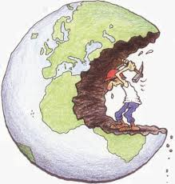
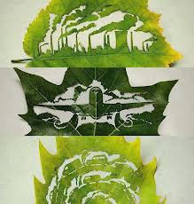
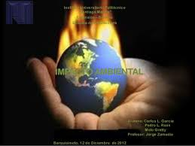

Slide 10
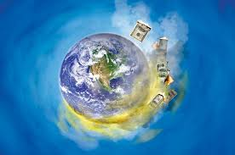
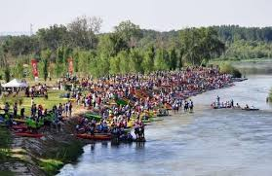
El impacto económico del turismo
Según se considere el viaje dentro o fuera de las fronteras nacionales pueden considerarse dos tipos de corrientes turísticas: la nacional y la internacional, visto desde el mercado de origen, o país emisor, o desde el núcleo receptor da lugar a las corrientes emisoras y receptoras.

Slide 11
Turismo y economía
Balanza turística
Turismo emisivo y receptivo
Divisas
Las corrientes turísticas dentro del propio país no es fuente de divisas, es decir no se genera una riqueza nueva pero sí produce un movimiento de la moneda nacional provocando así una distribución de la renta nacional.

Slide 12
El turismo como fuente generadora de divisas.
Los ingresos resultantes del gasto realizado por los turistas en los países contribuyen significativamente en la balanza de pagos, especialmente en los países en vía de desarrollo.

Slide 13
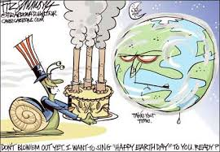
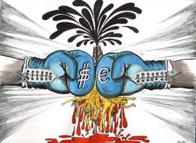
Efectos multiplicadores resultantes del gasto turístico.
Directos: los que surgen como consecuencia de los ingresos que perciben los factores de la producción en el propio sector turismo y en los sectores que producen bienes y servicios destinados al consumo de los turistas.

Slide 14
Los beneficios económicos que brinda el turismo, no solo se limitan a aquellas actividades que se encuentran directamente relacionadas con el turista.
Empleos Indirectos: El ingreso que perciben los factores de producción en el sector turismo da origen a ciertos efectos indirectos en la economía, como consecuencia de que parte del ingreso se emplea en la compra de bienes y servicios.

Slide 15
El Turismo como fuente generadora de empleos
Normalmente los empleos generados por el turismo tiene su origen en el gasto del visitante y por lo tanto los mismos se generan no sólo en el propio sector turístico y en los sectores proveedores de este, sino que este gasto da origen también a empleos adicionales que se derivan de los efectos multiplicadores, lo que da origen a empleos, además en actividades conexas, fundamentalmente en aquellas relacionadas con la construcción de la infraestructura y el desarrollo de facilidades turísticas.

Slide 16
Referencias bibliográficas:
Goeldner, C. R., Ritchie, J. B., y Palacios, J. M. S. (2011). Turismo: planeación, administración y perspectivas. Limusa.
Torre Padilla, O. D. L. (1997). El turismo. Fenómeno social. Sección de obras de sociología.
Zamorano Casal, F. M. (2002). Turismo alternativo. Servicios turísticos diferenciados: animación, turismo de aventura, turismo cultural, ecoturismo, turismo recreativo. Editorial Trillas, México.
Zamorano Casal, F. M., & Casal, F. M. Z. (2002). Turismo alternativo: Servicios turísticos diferenciados.

